Slide 1

Notes:
https://www.youtube.com/watch?v=2SkMUjilx_M Intro và âm nhạc có bản quyền, quý thầy cô lưu ý khi ghi âm bài giảng nhé!

Slide 2

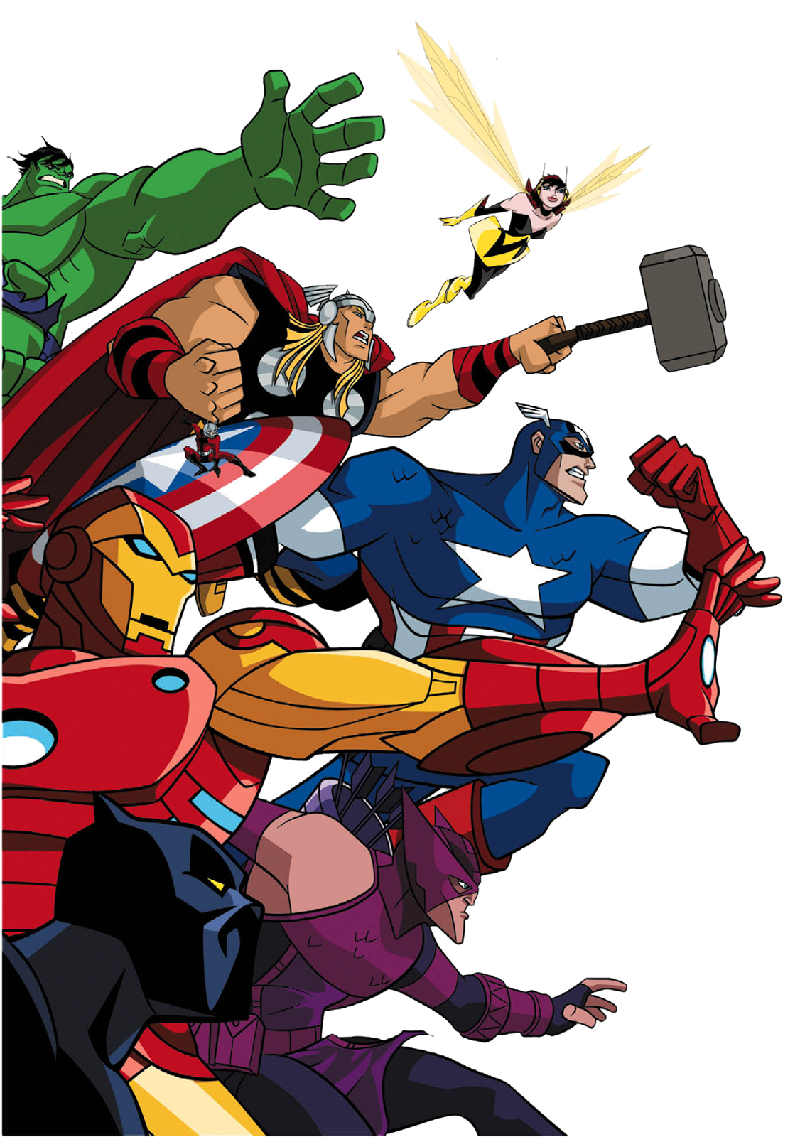
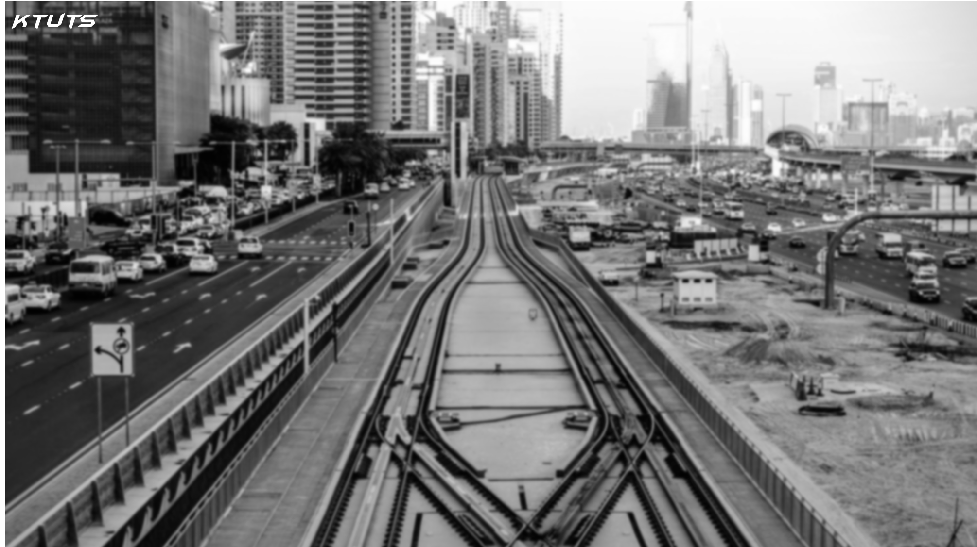

Luyện từ và câu
Luyện từ và câu
CHỦ ngữ trong câu kể
Ai thế nào?

Slide 3

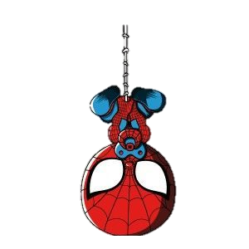
NỘI DUNG
01
KHỞI ĐỘNG
02
KHÁM PHÁ
03
Luyện tập
04
VẬN DỤNG

Slide 4
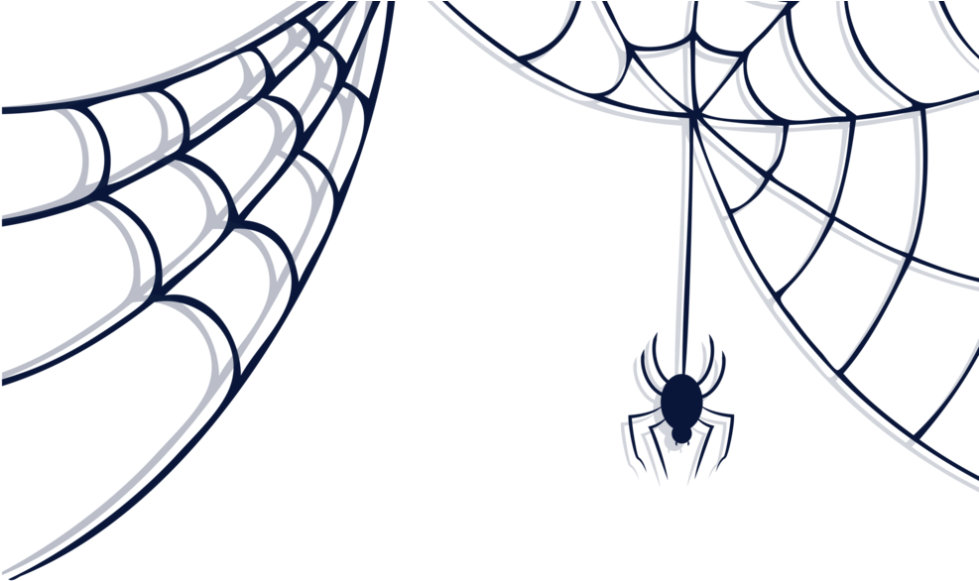
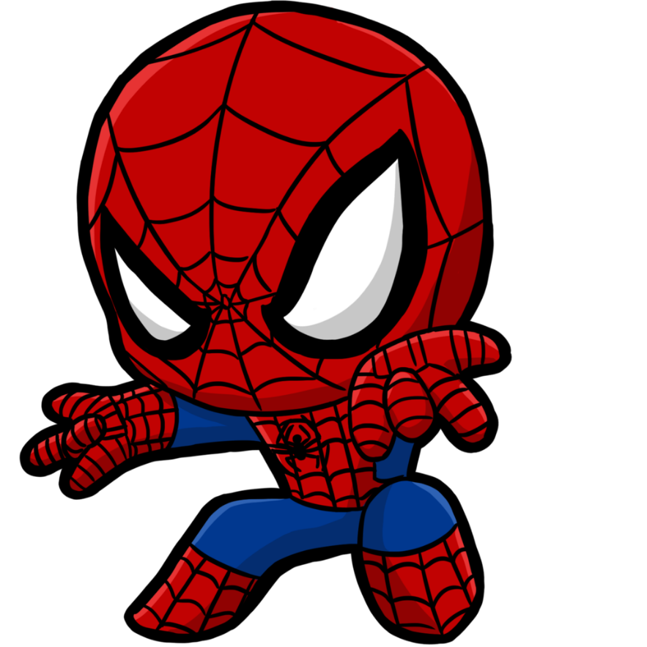
01
KHỞI ĐỘNG
KHỞI ĐỘNG

Slide 5
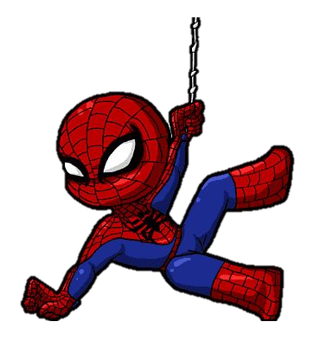

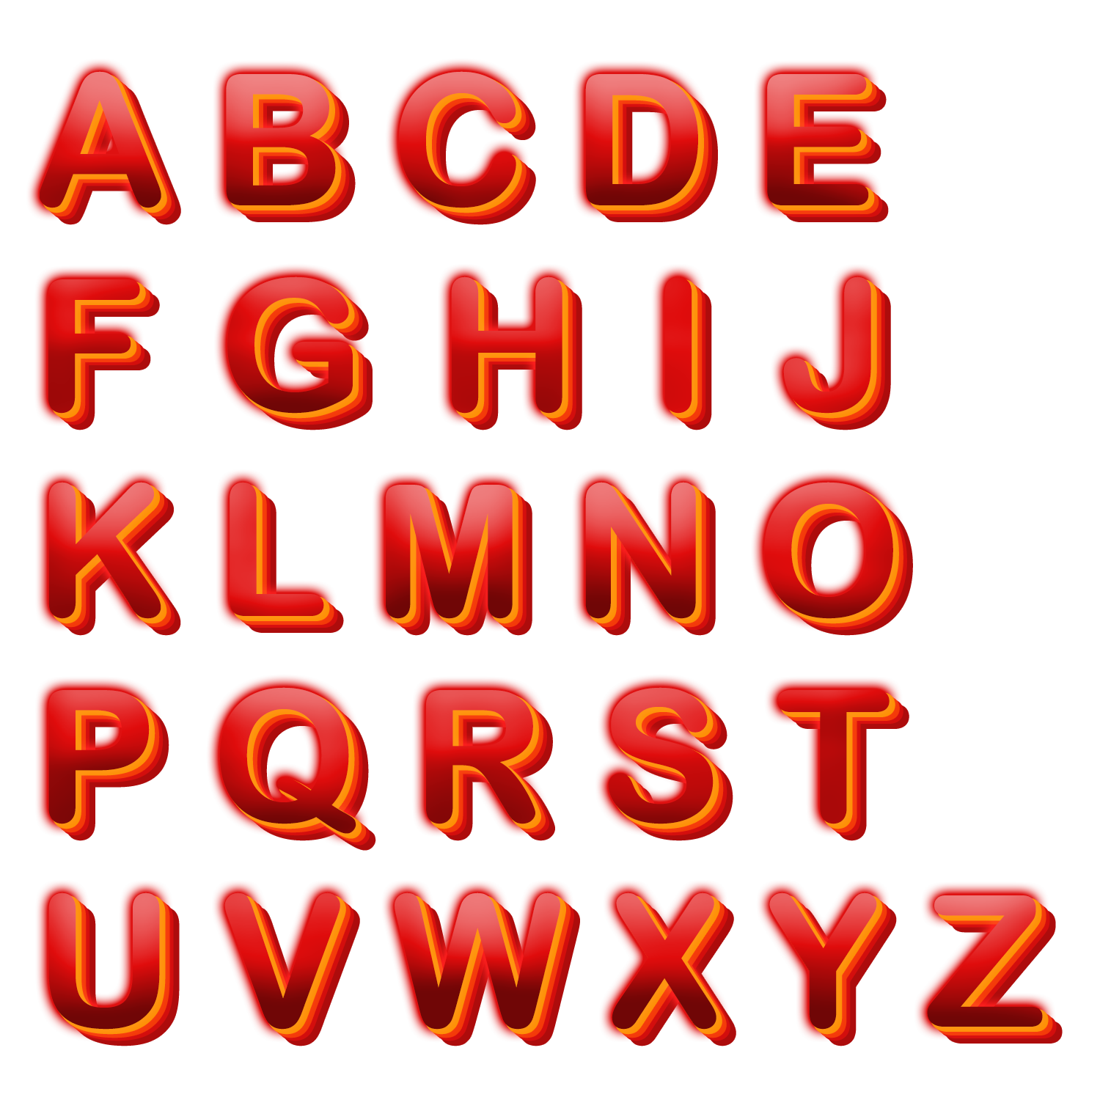

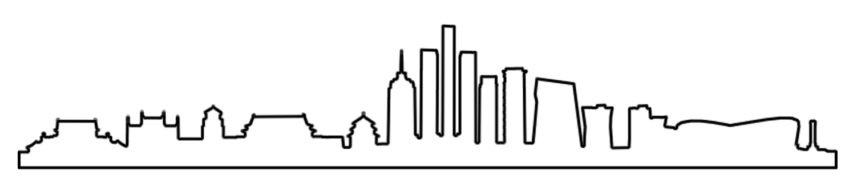
Câu kể ai thế nào? gồm mấy bộ phận?
1 bộ phận
2 bộ phận
3 bộ phận
4 bộ phận

Slide 6

Câu kể ai thế nào? gồm những bộ phận nào?
ai
thế nào?
Chủ ngữ
Vị ngữ
chỉ sự vật
chỉ đặc điểm,
tính chất hoặc
trạng thái
do tính từ, động từ
(cụm tính từ, cụm
động từ) tạo thành

Slide 7
Luyện từ và câu
Luyện từ và câu
CHỦ ngữ trong câu kể
ai
thế nào?

Slide 8
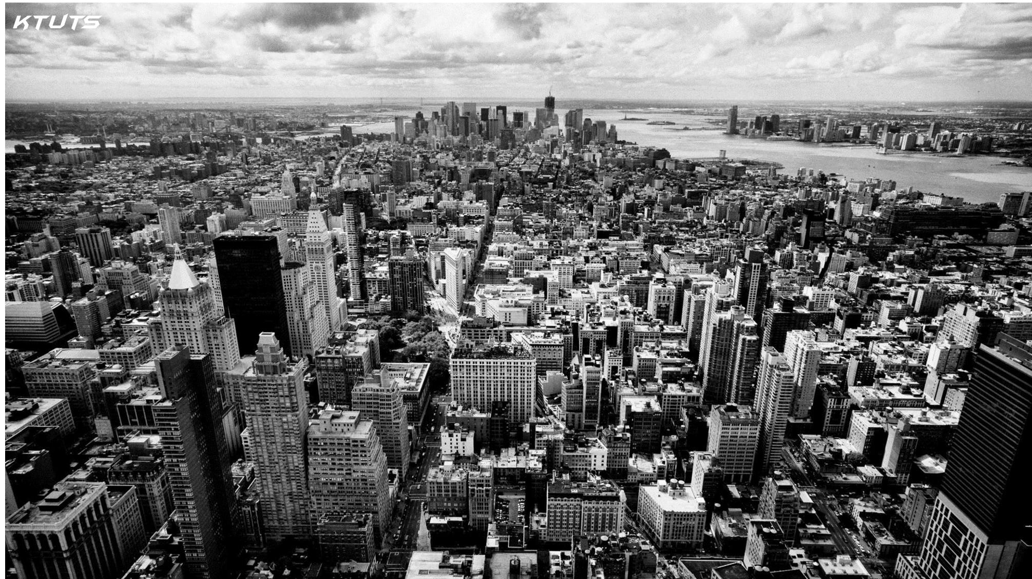

02
KHÁM PHÁ
KHÁM PHÁ

Slide 9
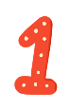

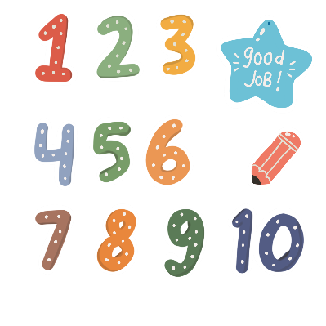

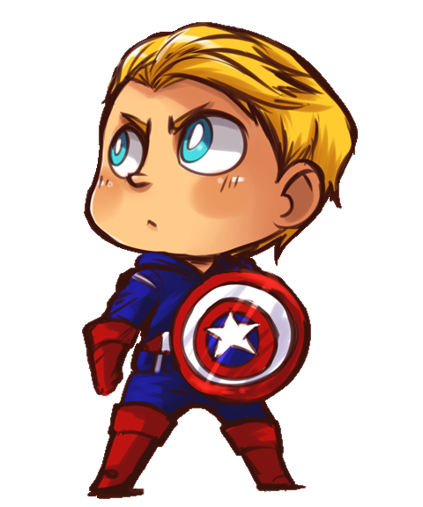

NHẬN XÉT
Ngày 2 tháng 9 năm 1945.
Hà Nội tưng bừng màu đỏ. Cả một vùng trời
bát ngát cờ, đèn và hoa. Những dòng người từ
khắp các ngả tuôn về vườn hoa Ba Đình. Các
cụ già vẻ mặt nghiêm trang. Những cô gái thủ
đô hớn hở, áo màu rực rỡ.
Theo VÕ NGUYÊN GIÁP
Xác định chủ ngữ, vị ngữ của những câu vừa tìm được?
Những câu nào thuộc mẫu Ai thế nào?
Đoạn văn trên có mấy câu?

Slide 10



Xác định chủ ngữ, vị ngữ của những câu vừa tìm được?
1. Hà Nội tưng bừng màu đỏ.
CN
VN
2. Cả một vùng trời bát ngát cờ, đèn và hoa.
CN
VN
4. Các cụ già vẻ mặt nghiêm trang.
CN
VN
5. Những cô gái thủ đô hớn hở, áo màu rực rỡ.
CN
VN

Slide 11
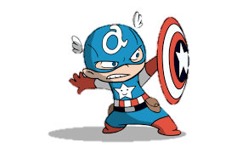
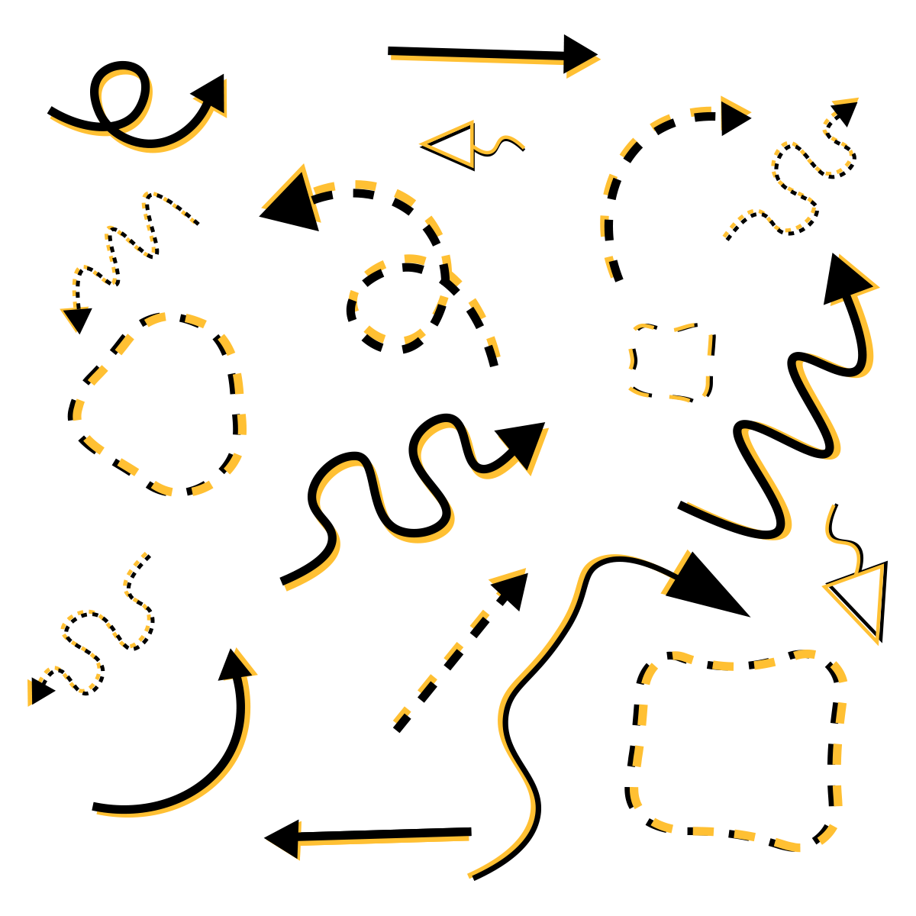






NHẬN XÉT
1. Hà Nội tưng bừng màu đỏ.
Nói về Hà Nội
Chủ ngữ trong câu biểu thị nội dung gì? Chúng do những từ ngữ như thế nào tạo thành?
Danh từ riêng

Slide 12
NHẬN XÉT
2. Cả một vùng trời bát ngát cờ, đèn và hoa.
Chủ ngữ trong câu biểu thị nội dung gì? Chúng do những từ ngữ như thế nào tạo thành?
Cụm danh từ
Nói về vùng trời Hà Nội

Slide 13
NHẬN XÉT
4. Các cụ già vẻ mặt nghiêm trang.
Chủ ngữ trong câu biểu thị nội dung gì? Chúng do những từ ngữ như thế nào tạo thành?
Cụm danh từ
Nói về các cụ già

Slide 14
NHẬN XÉT
5. Những cô gái thủ đô hớn hở, áo màu rực rỡ.
Chủ ngữ trong câu biểu thị nội dung gì? Chúng do những từ ngữ như thế nào tạo thành?
Nói về những cô gái thủ đô
Cụm danh từ

Slide 15
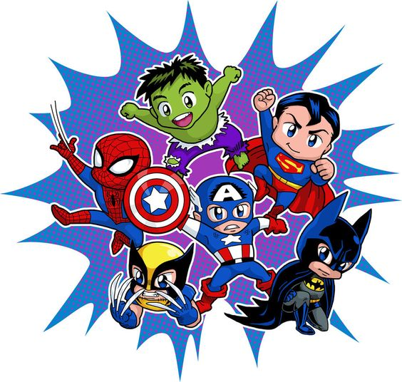
GHI NHỚ
1. Chủ ngữ trong câu kể Ai thế nào? chỉ những sự vật có đặc điểm, tính chất hoặc trạng thái được nêu ở vị ngữ.
2. Chủ ngữ thường do danh từ (hoặc cụm danh từ) tạo thành.

Slide 16
GHI NHỚ
ai
thế nào?
Chủ ngữ
Vị ngữ
chỉ sự vật
chỉ đặc điểm, tính chất hoặc trạng thái
do danh từ
(cụm danh từ) tạo thành
do tính từ, động từ
(cụm tính từ, cụm
động từ) tạo thành

Slide 17
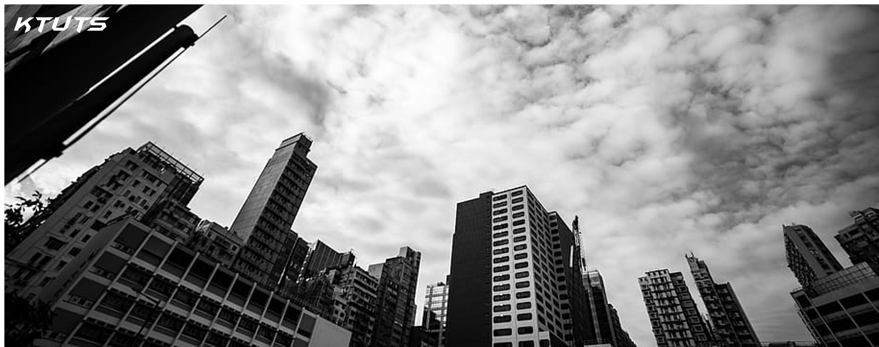

03
LUYỆN TẬP
LUYỆN TẬP

Slide 18


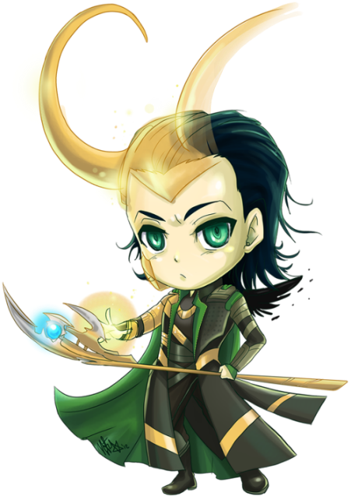
BÀI TẬP 1
Tìm chủ ngữ của các câu kể Ai thế nào? trong đoạn văn dưới đây:
a. Tìm các câu kể Ai thế nào? trong đoạn văn.
b. Xác định vị ngữ của các câu trên.
c. Vị ngữ của các câu trên do những từ ngữ nào tạo thành.
Ôi chao! Chú chuồn chuồn nước mới đẹp làm sao! Màu vàng trên lưng chú lấp lánh. Bốn cái cánh mỏng như giấy bóng. Cái đầu tròn và hai con mắt long lanh như thủy tinh. Thân chú nhỏ và thon vàng như màu vàng của nắng mùa thu. Chú đậu trên một cành lộc vừng ngả trên mặt hồ. Bốn cánh khẽ rung rung như còn phân vân.
NGUYỄN THẾ HỘI

Slide 19


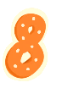
BÀI TẬP 1
Câu kể Ai thế nào?
Chủ ngữ trong câu
Màu vàng trên lưng chú lấp lánh.
Màu vàng trên lưng chú
Bốn cái cánh
Bốn cái cánh mỏng như giấy bóng.
Cái đầu
Cái đầu tròn
và
hai con mắt long lanh như thủy tinh.
hai con mắt
Thân chú
Thân chú nhỏ và thon vàng như màu vàng của nắng mùa thu.
Bốn cánh khẽ rung rung như còn phân vân.
Bốn cánh

Slide 20
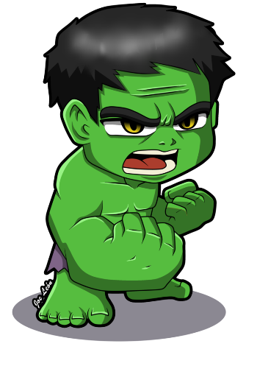
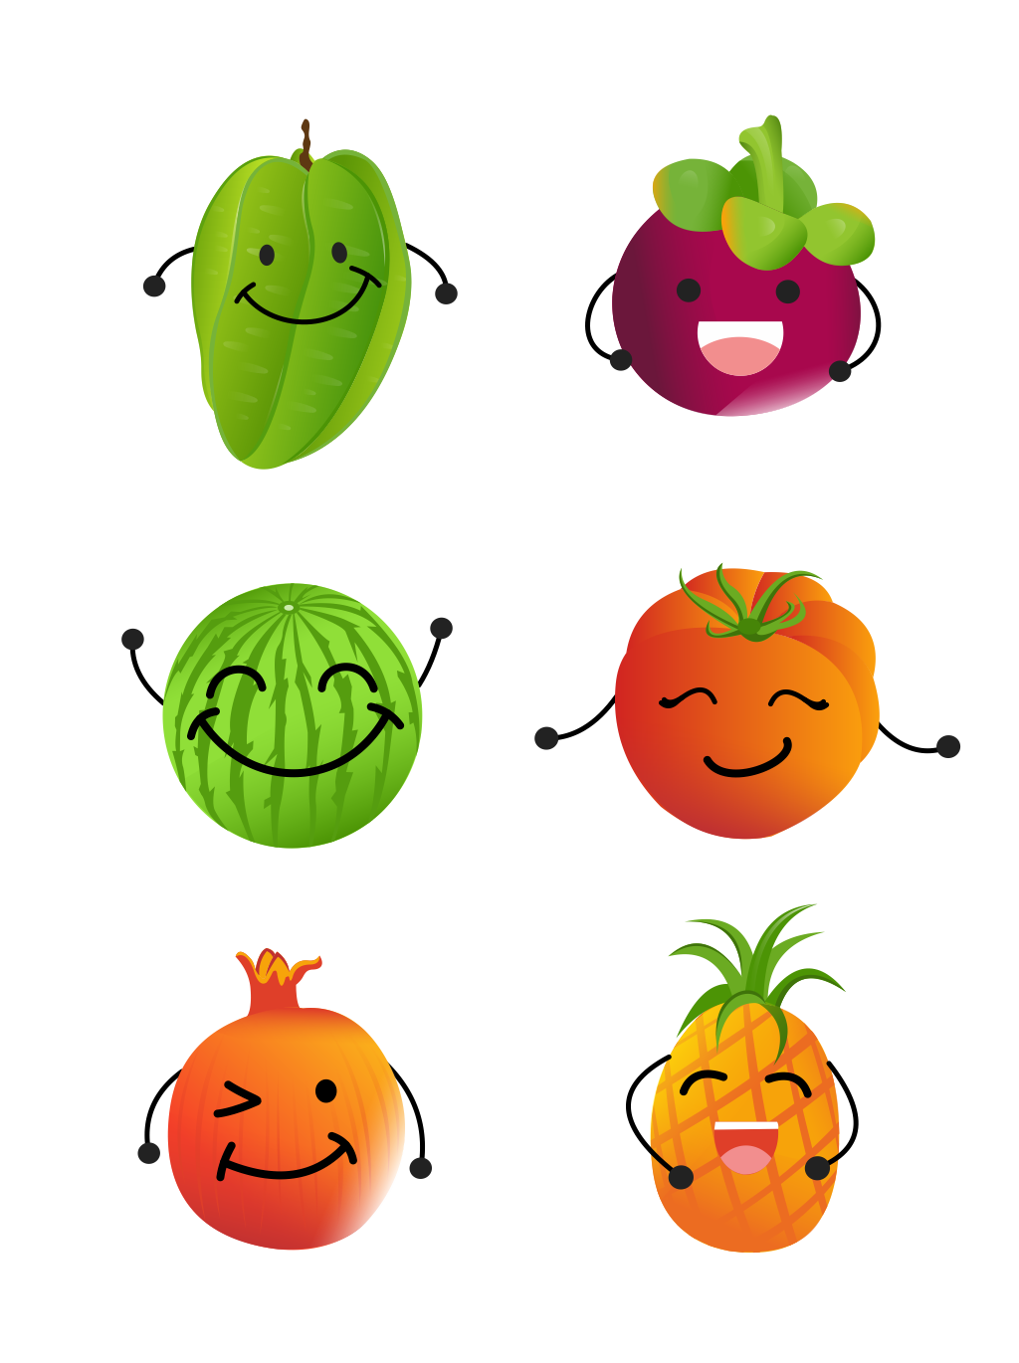
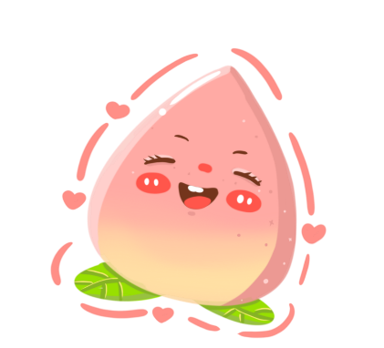





BÀI TẬP 2
Viết một đoạn văn từ 5 đến 7 câu về một loại trái cây mà em thích, trong đoạn văn có dùng một số câu kể Ai thế nào?

Slide 21



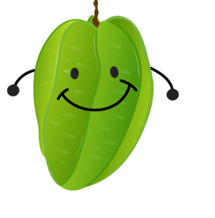

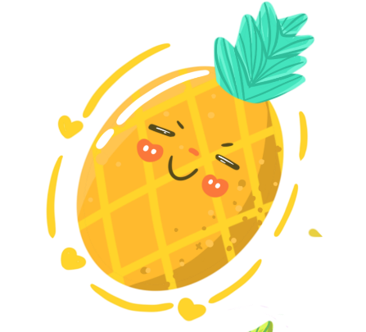
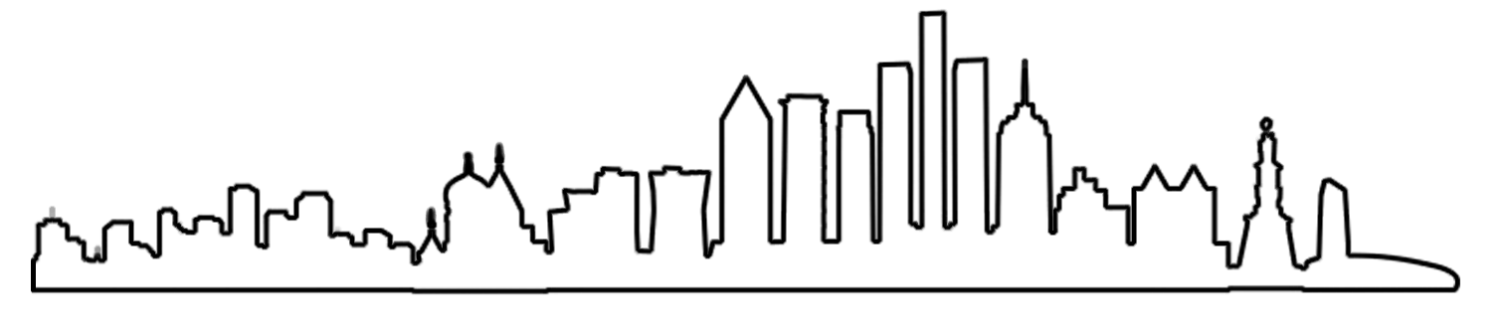

GỢI Ý
a. Hình dáng của trái đó thế nào?
(Bầu bĩnh, tròn, dài,…)
b. Màu của trái thế nào?
(Xanh, đỏ, vàng óng, cam,…)
c. Hương thơm của trái ra sao?
(Thơm nhẹ nhàng, thơm ngát,…)
d. Vị của trái như thế nào?
(Ngọt, chua, ngọt lịm,…)
e. Ăn trái đó ta cảm giác thế nào?
(Cảm thấy thích thú, hương vị của quả đọng mãi,…)

Slide 22
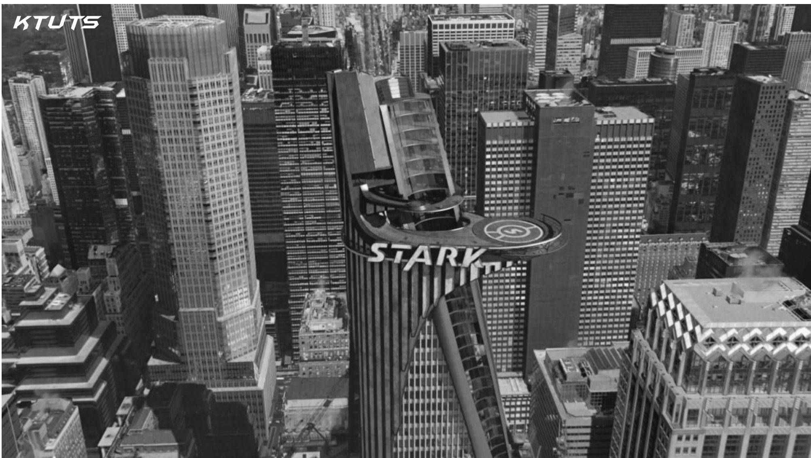

04
Vận dụng
Vận dụng

Slide 23



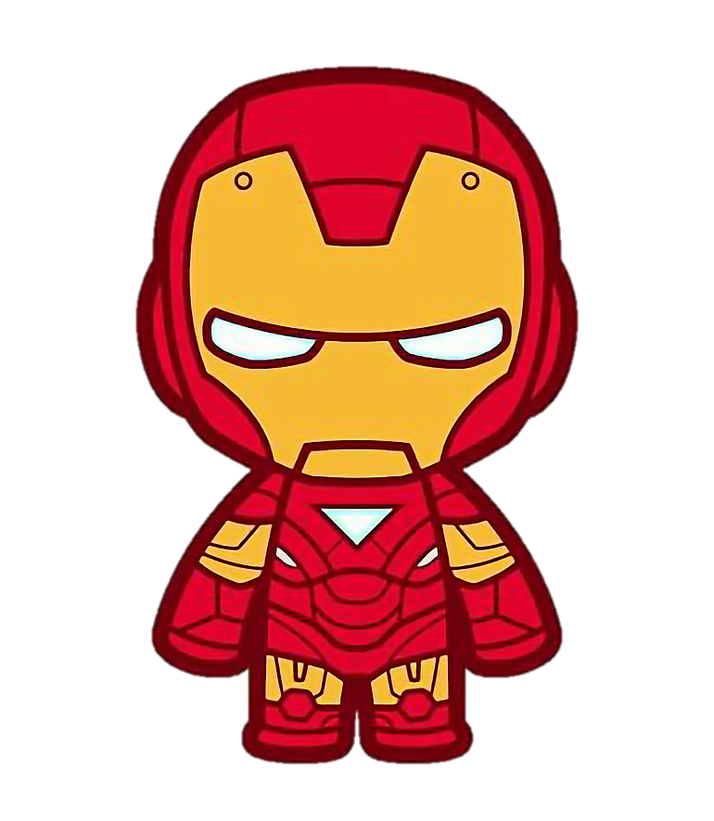
Đâu là Câu kể ai thế nào?
Mái tóc ông đã ngả màu hoa râm.
Chú ngựa ô phi nhanh xuyên làn khói.
Chủ ngữ
trong câu biểu thị nội dung gì? Chúng do những từ ngữ như thế nào tạo thành?
Trẻ em là tương lai đất nước.
Ôi! Hôm nay mệt quá!

Slide 24
CHÚC CÁC EM
HỌC TỐT

